Slide 1
分析死亡率模型在評價GLWB保險費用的影響
指導老師：戴天時、李漢星
學生：徐健勳

Slide 2
大綱
研究動機
GLWB介紹
死亡率介紹
文獻探討
死亡率模型參數估計
死亡率預測
模型比較
分析比較

Slide 3
研究動機
張國培（2012）提出在隨機利率及隨機死亡率評價保證終身提領給付附約
（Guaranteed Lifelong Withdrawal Benefit；GLWB）
考慮了GLWB合約的附加條款
使用Biffs（2005a）的隨機死亡率模型
各國所適用之死亡率模型不同
比較不同死亡率模型的預測值對評價結果之影響
Notes:
考慮了GLWB合約的附加條款、隨機死亡率模型、

Slide 4
GLWB介紹

Slide 5
GLWB
遞延期
提領期
遞延期：無法提領帳戶價值，主要為累積帳戶價值用，在期初時
要繳交一筆資金。
提領期：投保人每期可透過約定好的提領比率領取GLWB報酬，直
到投保人死亡。而超過約定金額的部份須乘上懲罰比率
當違約金。提前解約就是領取帳戶價值全部的金額。
在遞延期或提領期投保人死亡時，皆可提領死亡當時的帳戶價值
為死亡保險金

Slide 6
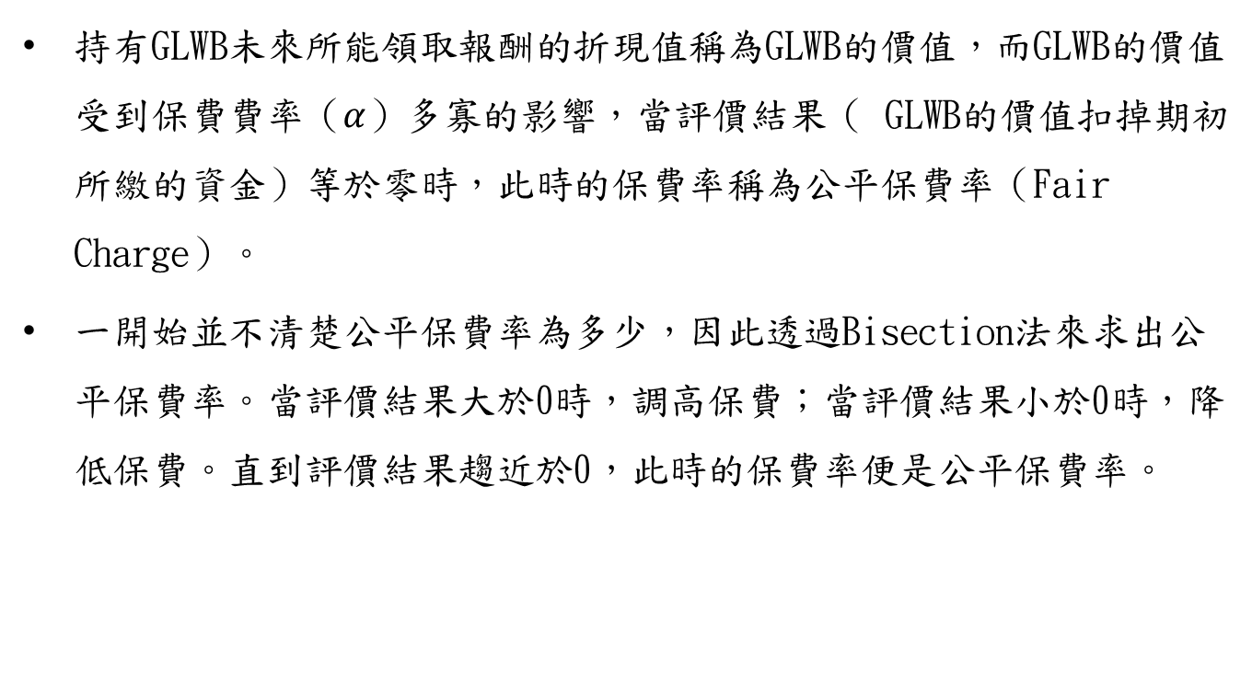
GLWB之公平保費率
持有GLWB未來所能領取報酬的折現值稱為GLWB的價值，而GLWB的價值受到保費費率（$α$）多寡的影響，當評價結果（ GLWB的價值扣掉期初所繳的資金）等於零時，此時的保費率稱為公平保費率（Fair Charge）。
一開始並不清楚公平保費率為多少，因此透過Bisection法來求出公平保費率。當評價結果大於0時，調高保費；當評價結果小於0時，降低保費。直到評價結果趨近於0，此時的保費率便是公平保費率。

Slide 7
死亡率介紹
Notes:
4:02

Slide 8
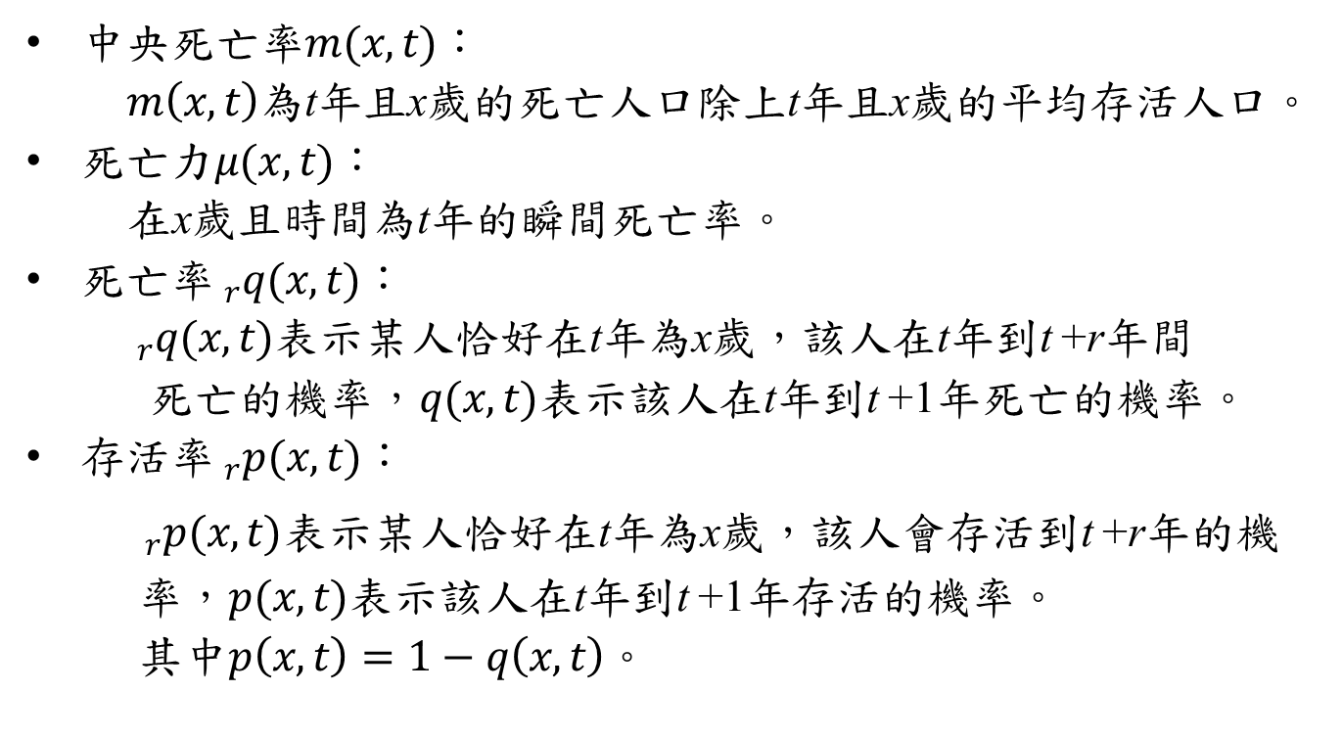
名詞定義
中央死亡率$m(x,t)$：
$m\left(x,t\right)$為t年且x歲的死亡人口除上t年且x歲的平均存活人口。
死亡力$μ(x,t)$：
在x歲且時間為t年的瞬間死亡率。
死亡率$_{r}q(x,t)$：
$_{r}q(x,t)$表示某人恰好在t年為x歲，該人在t年到t +r年間
死亡的機率，$q(x,t)$表示該人在t年到t +1年死亡的機率。
存活率$_{r}p(x,t)$：
$_{r}p(x,t)$表示某人恰好在t年為x歲，該人會存活到t +r年的機
率，$p(x,t)$表示該人在t年到t +1年存活的機率。
其中$p\left(x,t\right)=1−q\left(x,t\right)$。

Slide 9

$m(x,t)$與$q(x,t)$的關係
根據Cairns et al. （2009）
假設、瞬間死亡率在x歲t年裡都不變，即

Slide 10
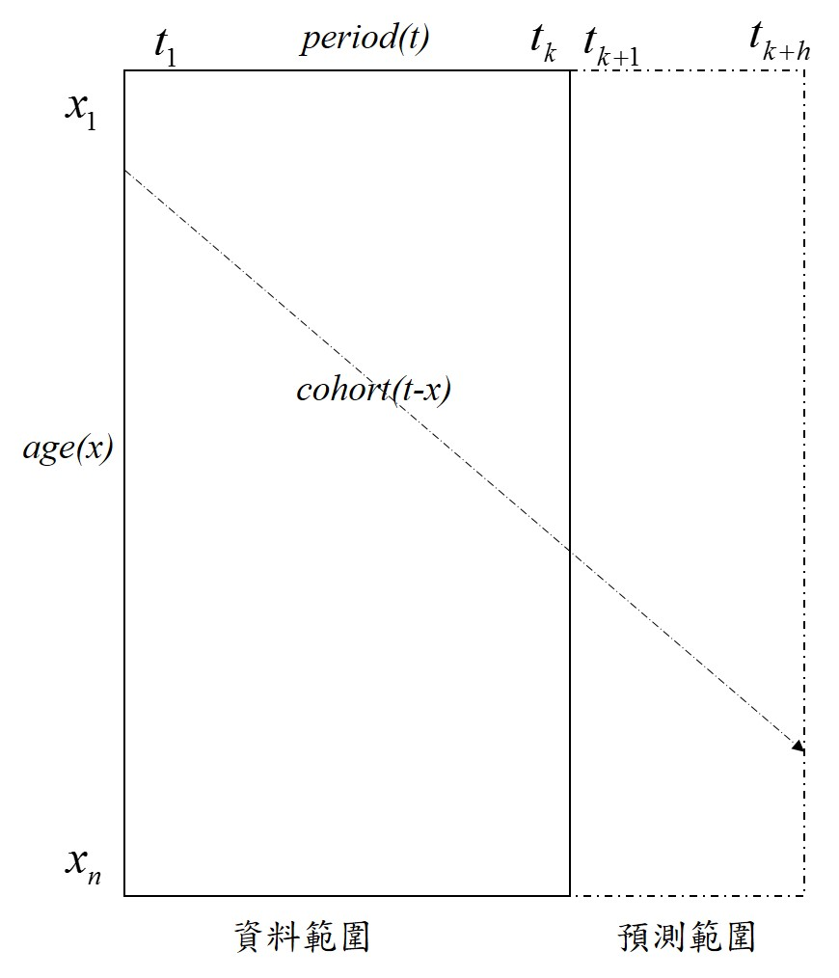

中央死亡率$m\left(x,t\right)$資料形式

Slide 11
文獻探討

Slide 12
Cairns et al. 2009
討論下列7個模型，及其參數最佳估計值的方法，並以英格蘭和威爾斯在1961至2004年、60-89歲以及美國1968-2003年、60-89歲的資料做為研究分析。
並以Bayesian Information Criterion（BIC）為判斷模型參數估計是否精確的依據

Slide 13
死亡率模型

Slide 14
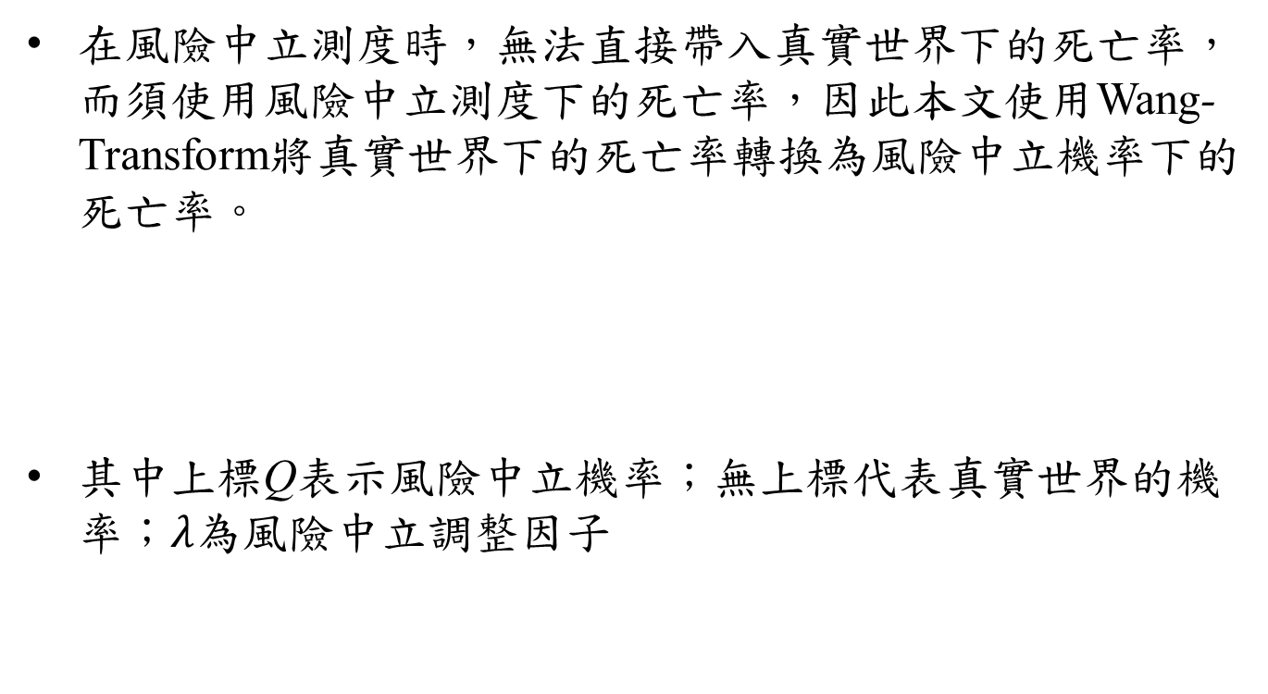
Lee, Wang, Huang, 2012
在風險中立測度時，無法直接帶入真實世界下的死亡率，而須使用風險中立測度下的死亡率，因此本文使用Wang-Transform將真實世界下的死亡率轉換為風險中立機率下的死亡率。
其中上標Q表示風險中立機率；無上標代表真實世界的機率；$λ$為風險中立調整因子

Slide 15

Renshaw, Haberman, 2006
提出藉由ARMA模型預測時間序列$κ_{t}$和$γ_{t−x}$，其預測方式如下：
其中$\dot{m}\left(x,t_{k+h}\right)$為預測死亡率；$m\left(x,t_{k}\right)$為$t_{k}年且x歲$的歷史資料；$F\left(x,t_{k+h}\right)$為預測函數

Slide 16
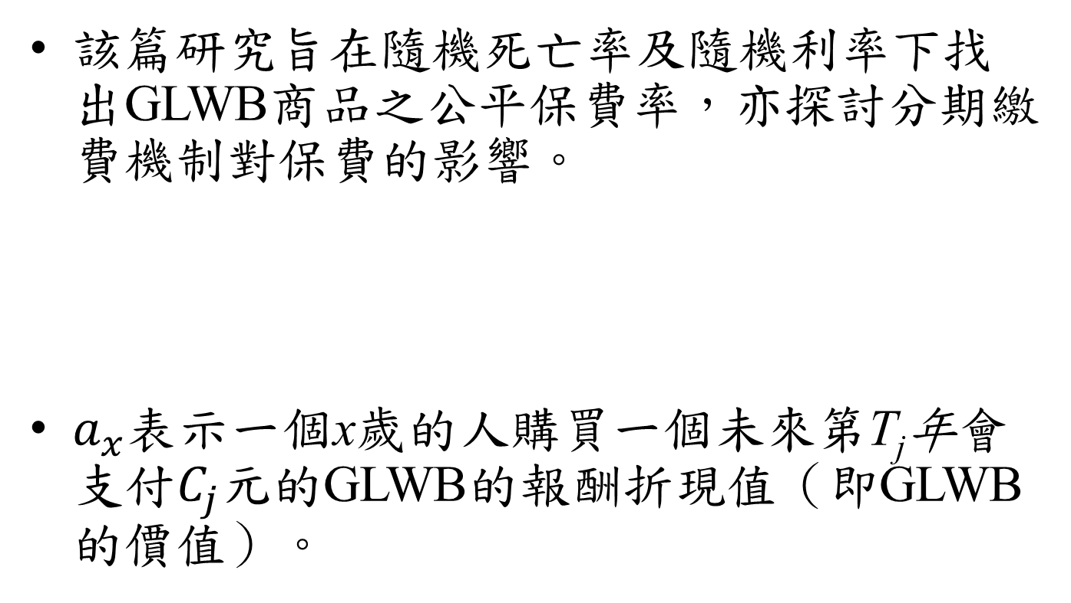
張國培, 2012
該篇研究旨在隨機死亡率及隨機利率下找出GLWB商品之公平保費率，亦探討分期繳費機制對保費的影響。
$a_{x}$表示一個x歲的人購買一個未來第T_{j}年會支付$C_{j}$元的GLWB的報酬折現值（即GLWB的價值）。

Slide 17
死亡率模型參數估計

Slide 18
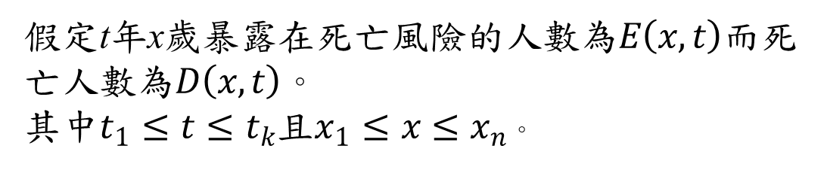
Poisson Distribution
假定t年x歲暴露在死亡風險的人數為$E\left(x,t\right)$而死亡人數為$D\left(x,t\right)。$
其中$t_{1}≤t≤t_{k}$且$x_{1}≤x≤x_{n}$。

Slide 19
最大概似函數

Slide 20
Model M1
Lee與Carter（1992）發表的死亡率模型
: x年齡在t年時的中央死亡率
: t年時的死亡率強度（趨勢）
: x年齡死亡率取log的平均值
: x年齡相對死亡率的變化速度（趨勢的反應程度）
: 模型的殘差項
Notes:
可以討論在假設不成立時，即死亡力不等於中央死亡率時的狀況

Slide 21
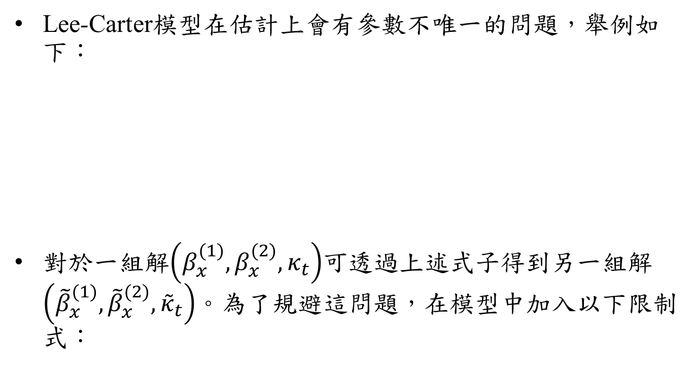
Model M1
Lee-Carter模型在估計上會有參數不唯一的問題，舉例如下：
對於一組解$\left(β_{x}^{(1)}, β_{x}^{(2)},κ_{t}\right)$可透過上述式子得到另一組解$\left({\tilde{β}}_{x}^{(1)}, {\tilde{β}}_{x}^{(2)},{\tilde{κ}}_{t}\right)$。為了規避這問題，在模型中加入以下限制式：

Slide 22
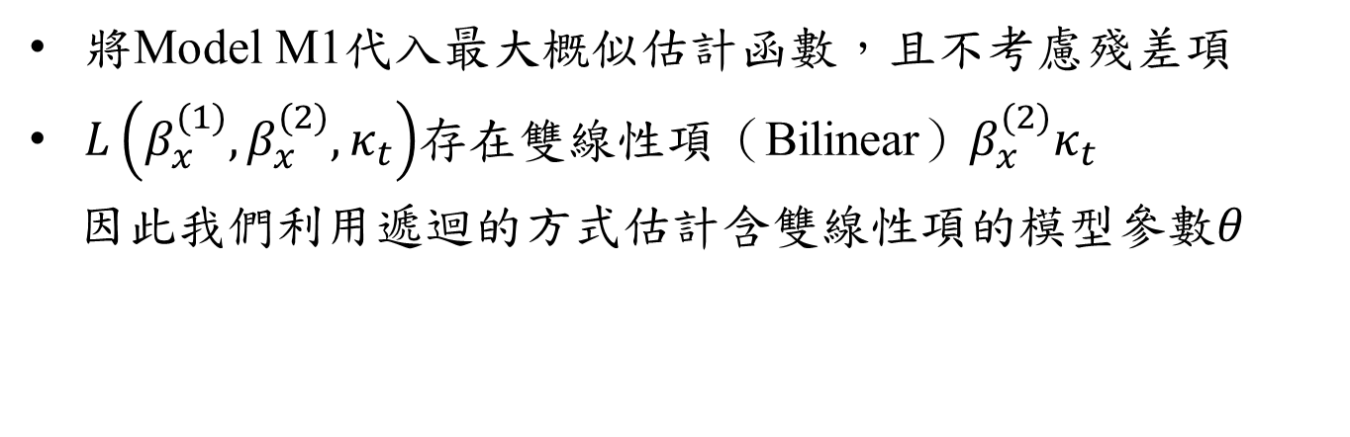
Model M1
將Model M1代入最大概似估計函數，且不考慮殘差項
$L\left(β_{x}^{(1)},β_{x}^{(2)},κ_{t}\right)$存在雙線性項（Bilinear）$β_{x}^{(2)}κ_{t}$
因此我們利用遞迴的方式估計含雙線性項的模型參數$θ$
Notes:
可以討論在假設不成立時，即死亡力不等於中央死亡率時的狀況

Slide 23
遞迴公式

Slide 24
最大概似估計法

Slide 25
Model M2
Renshaw與Haberman（2006）將世代效應納入Lee-Carter模型。含cohort-effect的死亡率模型
: t-x的世代死亡率趨勢
Notes:
可以討論在假設不成立時，即死亡力不等於中央死亡率時的狀況

Slide 26
Model M2
Notes:
可以討論在假設不成立時，即死亡力不等於中央死亡率時的狀況

Slide 27
Model M3
Currie（2006）提出簡化的M2模型
Notes:
可以討論在假設不成立時，即死亡力不等於中央死亡率時的狀況

Slide 28
Model M3
Notes:
可以討論在假設不成立時，即死亡力不等於中央死亡率時的狀況

Slide 29
Model M4
Cairns、Blake與Down（2006）（CBD）提出的死亡率模型
$\left(x−\overline{x}\right)$表示年齡離均值越遠對死亡率的影響也越大。
Notes:
可以討論在假設不成立時，即死亡力不等於中央死亡率時的狀況

Slide 30
Model M4
Notes:
可以討論在假設不成立時，即死亡力不等於中央死亡率時的狀況

Slide 31
Model M4
Notes:
可以討論在假設不成立時，即死亡力不等於中央死亡率時的狀況

Slide 32
Model M5
Cairns et al.（2007）考慮將世代效應納入CBD模型
Notes:
可以討論在假設不成立時，即死亡力不等於中央死亡率時的狀況

Slide 33

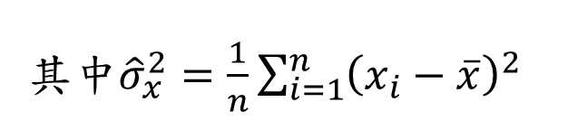
Model M6
其中${\hat{σ}}_{x}^{2}=\frac{1}{n}\sum_{i=1}^{n}{{\left(x_{i}−\overline{x}\right)}^{2}}$
Cairns et al.（2007）提出某些死亡率資料，以$logit\left(q\left(x,t\right)\right)$描點繪圖時會有曲線的出現，因此在M5加入二次項的模型
Notes:
可以討論在假設不成立時，即死亡力不等於中央死亡率時的狀況

Slide 34
Model M7
Cairns et al.（2007）根據M2模型考慮年齡對於世代的反應程度，因此提出與之類似的M7模型
Notes:
可以討論在假設不成立時，即死亡力不等於中央死亡率時的狀況

Slide 35
死亡率預測

Slide 36
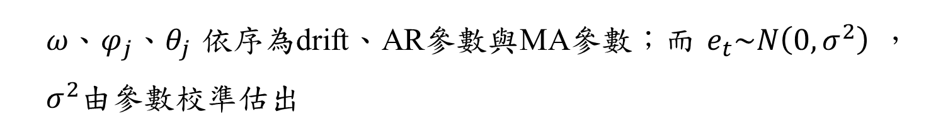
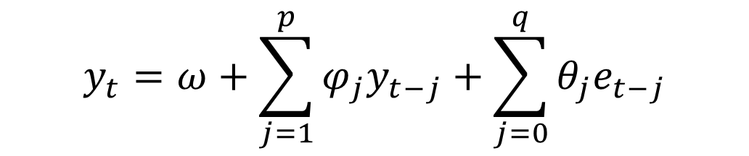
時間序列模型
ARMA（p, q）模型
$$y_{t}=ω+\sum_{j=1}^{p}{φ_{j}y_{t−j}}+\sum_{j=0}^{q}{θ_{j}e_{t−j}}$$
$ω、φ_{j}、θ_{j}$依序為drift、AR參數與MA參數；而$e_{t}\sim N\left(0,σ^{2}\right)$，$σ^{2}$由參數校準估出

Slide 37
Stationary
單位根檢驗（Unit Root Test）
單位根檢驗是檢測資料序列是否定態
非定態時間序列可透過差分方法來消除單位根進一步得到定態時間序列
單位根檢驗方法：
ADF-test, PP-test, KPSS-test 等..

Slide 38

模型配適
$\hat{φ}$表示最大概似估計值；$l\left(\hat{φ}\right)$表示最大概似估計值取log；N為資料個數；$ν$是參數個數。
換言之，BIC越大表示其模型參數估計較為精確
Notes:
參數越多的模型與資料的吻合度當然越高，但卻不是精簡的模型。在模型的選取上一般都用AIC or BIC來選擇，這兩者都是MLE衍生而來，考慮了參數的數目與誤差。增加自由參數數目提高模型的配適性，但為了避免過度配適的問題，應優先選AIC、BIC最小的
L為被估計模型的likelihood function

Slide 39
預測死亡率 Lee-Carter Model M1
參照Renshaw與Haberman

Slide 40
預測死亡率 CBD Model M4

Slide 41
模型比較

Slide 42

模型比較 MAPE and BIC
$\hat{φ}$表示最大概似估計值；$l\left(\hat{φ}\right)$表示最大概似估計值取log；N為資料個數；$ν$是參數個數。
換言之，BIC越大表示其模型參數估計較為精確

Slide 43
比較結果
 | BIC | MAPE estimation | MAPE forecast
M1 | -33656.9 | 3.14% | 3.67%
M2 | -26496.3 | 2.02% | 5.06%
M3 | -33961.3 | 5.16% | 2.47%
M4 | -71061.4 | 6.38% | 3.45%
M5 | -51282.9 | 5.41% | 5.53%
M6 | -44192.4 | 5.28% | 5.05%
M7 | -47588.8 | 4.84% | 5.38%
History |  |  | 5.62%
年齡範圍：40-105歲

Slide 44
比較結果
 | BIC | MAPE estimation | MAPE forecast
M1 | -48153.1 | 3.10% | 3.70%
M2 | -24554 | 1.79% | 3.54%
M3 | -49554 | 5.16% | 2.15%
M4 | -85790.1 | 7.01% | 4.33%
M5 | -41519 | 6.00% | 9.10%
M6 | -33477.2 | 3.64% | 14.40%
M7 | -32185.2 | 3.01% | 5.21%
History |  |  | 6.2325%
年齡範圍：60-105歲

Slide 45
公平保費率分析比較

Slide 46
不同投保年齡之公平保費率
age Model | 60 | 65 | 70 | 75 | 80
M1 | 2.298889% | 1.749573% | 1.410370% | 1.263256% | 1.097260%
M2 | 2.694397% | 2.168427% | 1.647606% | 1.344452% | 1.106873%
M3 | 2.647533% | 1.996765% | 1.518860% | 1.300507% | 1.114426%
M4 | 2.249451% | 1.694641% | 1.387024% | 1.260681% | 1.090393%
M5 | 1.734467% | 1.425476% | 1.318016% | 1.230125% | 1.037521%
M6 | 1.463928% | 1.343079% | 1.312695% | 1.229782% | 0.964050%
M7 | 2.140961% | 1.590271% | 1.365051% | 1.266174% | 1.119919%
History | 2.210999% | 1.719017% | 1.414490% | 1.279221% | 1.124725%
$λ=$-0.25; deferred term=10；有提前解約；年提領比率5%

Slide 47
與歷史資料之比較
age Model | 60 | 65 | 70 | 75 | 80 | 平均(MAPE)
M1 | 3.975159% | 1.777516% | 0.291257% | 1.247986% | 2.442001% | 1.946784%
M2 | 21.863357% | 26.143401% | 16.480587% | 5.099300% | 1.587294% | 14.234788%
M3 | 19.743790% | 16.157379% | 7.378647% | 1.663982% | 0.915744% | 9.171908%
M4 | 1.739133% | 1.418014% | 1.941746% | 1.449273% | 3.052496% | 1.920132%
M5 | 21.552792% | 17.076091% | 6.820382% | 3.837899% | 7.753351% | 11.408103%
M6 | 33.788820% | 21.869382% | 7.196602% | 3.864736% | 14.285711% | 16.201050%
M7 | 3.167700% | 7.489513% | 3.495140% | 1.019863% | 0.427349% | 3.119913%

Slide 48
期望存活率與公平保費率
age Model | 60
M1 | 2.298889%
M2 | 2.694397%
M3 | 2.647533%
M4 | 2.249451%
M5 | 1.734467%
M6 | 1.463928%
M7 | 2.140961%
History | 2.210999%

Slide 49
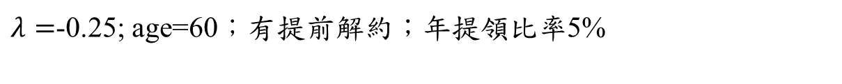
不同遞延期之公平保費率
deferred term Model | 5 | 10 | 15 | 20 | 25
M1 | 4.781799% | 2.298889% | 1.223602% | 0.749817% | 0.444260%
M2 | 5.413513% | 2.694397% | 1.515770% | 0.899506% | 0.532834%
M3 | 5.492477% | 2.647533% | 1.421356% | 0.850067% | 0.515671%
M4 | 4.743347% | 2.249451% | 1.190643% | 0.735741% | 0.442200%
M5 | 3.639221% | 1.734467% | 1.013489% | 0.628967% | 0.328903%
M6 | 3.018494% | 1.463928% | 0.954437% | 0.590515% | 0.197067%
M7 | 4.597435% | 2.140961% | 1.136398% | 0.716858% | 0.432587%
History | 4.597092% | 2.210999% | 1.190643% | 0.730548% | 0.431213%
$λ=$-0.25; age=60；有提前解約；年提領比率5%

Slide 50
與歷史資料之比較
deferred term Model | 5 | 10 | 15 | 20 | 25 | 平均(MAPE)
M1 | 4.017923% | 3.975159% | 2.768167% | 2.637608% | 3.025477% | 3.284867%
M2 | 17.759522% | 21.863357% | 27.306810% | 23.127535% | 23.566256% | 22.724696%
M3 | 19.477221% | 19.743790% | 19.377164% | 16.360220% | 19.585988% | 18.908876%
M4 | 3.181479% | 1.739133% | 0.0000000% | 0.710803% | 2.547771% | 1.635837%
M5 | 20.836445% | 21.552792% | 14.878889% | 13.904716% | 23.726114% | 18.979791%
M6 | 34.339058% | 33.788820% | 19.838523% | 19.168183% | 54.299363% | 32.286789%
M7 | 0.007468% | 3.167700% | 4.555940% | 1.873935% | 0.318471% | 1.984703%

Slide 51
不同lambda之公平保費率
lambda Model | -0.25 | -0.15 | -0.05
M1 | 2.298889% | 2.298889% | 1.223602%
M2 | 2.694397% | 2.694397% | 1.515770%
M3 | 2.647533% | 2.647533% | 1.421356%
M4 | 2.249451% | 2.249451% | 1.190643%
M5 | 1.734467% | 1.734467% | 1.013489%
M6 | 1.463928% | 1.463928% | 0.954437%
M7 | 2.140961% | 2.140961% | 1.136398%
History | 2.210999% | 2.112122% | 2.018738%
Deferred term=10 ; age=60；有提前解約；年提領比率5%

Slide 52
不同lambda之公平保費率
Model M1為例

Slide 53
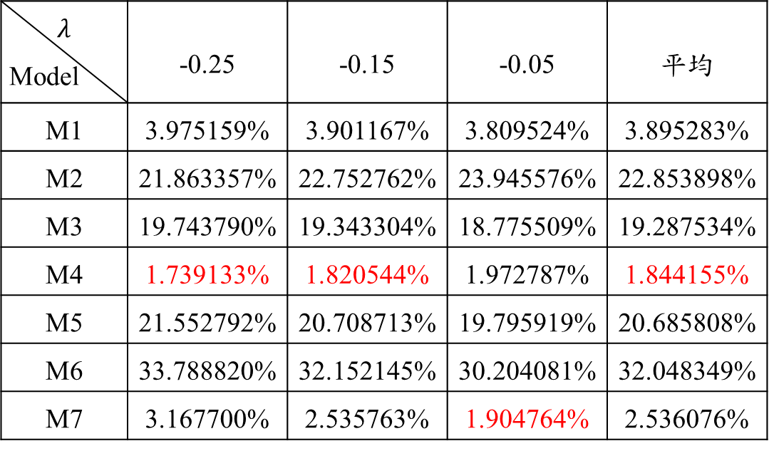
與歷史資料之比較
$$λ$$ Model | -0.25 | -0.15 | -0.05 | 平均
M1 | 3.975159% | 3.901167% | 3.809524% | 3.895283%
M2 | 21.863357% | 22.752762% | 23.945576% | 22.853898%
M3 | 19.743790% | 19.343304% | 18.775509% | 19.287534%
M4 | 1.739133% | 1.820544% | 1.972787% | 1.844155%
M5 | 21.552792% | 20.708713% | 19.795919% | 20.685808%
M6 | 33.788820% | 32.152145% | 30.204081% | 32.048349%
M7 | 3.167700% | 2.535763% | 1.904764% | 2.536076%

Slide 54
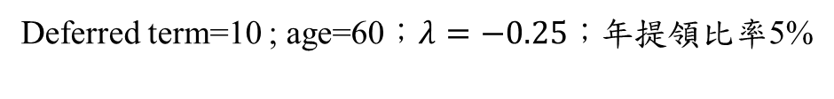
是否提前解約的公平保費率
是否提前解約 Model | 有提前解約 | 沒有提前解約 | Option Premium
M1 | 2.298889% | 1.932221% | 0.366669%
M2 | 2.694397% | 2.227478% | 0.466919%
M3 | 2.647533% | 2.156067% | 0.491467%
M4 | 2.249451% | 1.888962% | 0.360489%
M5 | 1.734467% | 1.592674% | 0.141792%
M6 | 1.463928% | 1.430969% | 0.032959%
M7 | 2.140961% | 1.811371% | 0.329590%
History | 2.210999% | 1.882782% | 0.328217%
Deferred term=10 ; age=60；$λ=−0.25；$年提領比率5%

Slide 55
不同提領比率的公平保費率
Model g | 0.03 | 0.05 | 0.07
M1 | 1.216736% | 2.298889% | 4.237976%
M2 | 1.356468% | 2.694397% | 5.045471%
M3 | 1.318016% | 2.647533% | 5.053024%
M4 | 1.196137% | 2.249451% | 4.155579%
M5 | 1.086960% | 1.734467% | 2.947083%
M6 | 1.081467% | 1.463928% | 2.263012%
M7 | 1.163178% | 2.140961% | 3.946838%
History | 1.196137% | 2.210999% | 4.029236%
Deferred term=10 ; age=60；$λ=−0.25；$提前解約

Slide 56
公平保費率的變化量
Model g | 0.03→0.05 | 0.05→0.07
M1 | 1.082153% | 1.939087%
M2 | 1.337929% | 2.351074%
M3 | 1.329517% | 2.405491%
M4 | 1.053314% | 1.906128%
M5 | 0.647507% | 1.212616%
M6 | 0.382462% | 0.799084%
M7 | 0.977783% | 1.805878%
History | 1.014862% | 1.818237%
Deferred term=10 ; age=60；$λ=−0.25；$提前解約

Slide 57
不同投保年齡之GMWB公平保費率
Age Model | 60 | 65 | 70 | 75 | 80
M1 | 13.0791% | 12.6151% | 11.9353% | 10.9575% | 9.5080%
M2 | 13.0449% | 12.6974% | 12.0122% | 11.1099% | 9.5403%
M3 | 13.1053% | 12.6775% | 11.9833% | 11.0399% | 9.5622%
M4 | 13.1534% | 12.6920% | 11.9964% | 10.9836% | 9.4839%
M5 | 13.0734% | 12.5515% | 11.7986% | 10.7817% | 9.2216%
M6 | 13.1108% | 12.5670% | 11.7581% | 10.6705% | 9.0170%
M7 | 13.2988% | 12.7110% | 12.0348% | 11.1003% | 9.6432%
History | 13.0325% | 12.5517% | 11.8474% | 10.8421% | 9.3851%
Realized | 13.1094% | 12.6755% | 11.9778% | 11.0275% | 9.6666%
$λ=$-0.05; deferred term=1；有提前解約；年提領比率20%

Slide 58
與真實資料之比較
age Model | 60 | 65 | 70 | 75 | 80 | 平均(MAPE)
M1 | 0.2311% | 0.4767% | 0.3554% | 0.6351% | 1.6409% | 0.6678%
M2 | 0.4924% | 0.1734% | 0.2866% | 0.7472% | 1.3070% | 0.6013%
M3 | 0.0314% | 0.0163% | 0.0459% | 0.1121% | 1.0797% | 0.2571%
M4 | 0.3352% | 0.1300% | 0.1548% | 0.3985% | 1.8895% | 0.5816%
M5 | 0.2750% | 0.9778% | 1.4962% | 2.2291% | 4.6029% | 1.9162%
M6 | 0.0105% | 0.8559% | 1.8344% | 3.2379% | 6.7197% | 2.5317%
M7 | 1.4443% | 0.2803% | 0.4758% | 0.6600% | 0.2415% | 0.6204%
History | 0.5866% | 0.9764% | 1.0892% | 1.6812% | 2.9124% | 1.4492%

Slide 59
結論
不論是死亡率的估計或是預測都以Lee-Carter系列（M1至M3）優異
公平保費率部份則以M1、M4近似歷史資料
（1）歷史資料僅考慮age-effect
（2）預測死亡率的比較年份不足

Slide 60
Thank you for listening

